Slide 1
Бенчмаркинг анализ 2015, 2016 годы

Slide 2
Критерии формирования основ рейтинга QS World University Rankings
40% | Академическая репутация Академическая репутация измеряется посредством глобального обзора, в котором академических работников просят указать, где именно в данный момент ведется наиболее эффективная работа в их сфере деятельности.
10% | Репутация организации-работодателя В обзоре работодателей, принимающих на работу выпускников, просили определить университеты, которые, по их мнению, выпускают лучших специалистов.
20% | Соотношение студентов и факультетов Простое измерение количества академического персонала, нанятого на каждого принятого студента. В отсутствие международного стандарта, которым может измеряться качество преподавания, существует оценка, насколько хорошо оборудованы университеты, могут ли они организовывать маленькие группы и обеспечивать достаточную степень индивидуального надзора.
20% | Ссылки по научным сферам Этот индикатор рассчитывается с использованием данных Scopus, крупнейшей в мире базы данных цитирования и обзоров реферируемой литературы.
5% (каждый) | Доля международных факультетов/Доля международных студентов Критерий международных факультетов и студентов служат для определения университетов, являющихся привлекательными для международной мобильности студентов и академического состава.

Slide 3
Размер | Упор | Возраст | Исследования | Статус
Карагандинский экономический университет
S 2421 | SP Менее чем две области подготовки | 3 - 1966, 50 лет | LO Ограниченная или отсутствует | A (гос)
Афинский Университет экономики и бизнеса
М 11634 | FO Более чем двух областей подготовки | 4 – 1920, 96 лет | VH Очень высока | A
Университет Корвина, Будапешт
L 15950 | FO Более чем двух областей подготовки | 5 – 1853, 163 года | HI высокая | A
Национальный исследовательский университет – Высшая школа экономики
L 28078 | FO Более чем двух областей подготовки | 2 – 1992, 24 года | HI высокая | A
Ирландский национальный университет в Мейнуте
М 9317 | FO Более чем двух областей подготовки | 2 – 1997, 20 года | VH Очень высока | A
Российский экономический университет имени Плеханова
L 17516 | SP Менее чем две области подготовки | 5 – 1907, 109 лет | LO Ограниченная или отсутствует | A
Китайский народный университет
L 38445 | FO Более чем двух областей подготовки | 4 – 1937, 79 лет | VH Очень высока | A

Slide 4
Рейтинг в один взгляд Баллы и рейтинг на этой странице были оценены, исходя из данных, представленных университетом
KEU - Карагандинский экономический университет | 2012 | 2013 | 2014 | 2015 | 2016
 | - | - | - | *750-770 | *663
Athens - Афинский университет экономики и бизнеса | 2012 | 2013 | 2014 | 2015 | 2016
 | 695 | 767 | 786 | 799 | 847
CUB - Университет Корвина, Будапешт7 | 2012 | 2013 | 2014 | 2015 | 2016
 | 596 | 652 | 722 | 721 | 775
HSE - Национальный исследовательский университет – Высшая школа экономики | 2012 | 2013 | 2014 | 2015 | 2016
 | 542 | 501 | 536 | 507 | 415
Maynooth - Ирландский национальный университет в Мейнуте | 2012 | 2013 | 2014 | 2015 | 2016
 | 542 | 501 | 536 | 507 | 685
PRUE - Российский экономический университет имени Плеханова | 2012 | 2013 | 2014 | 2015 | 2016
 | 678 | 785 | 799 | 753 | 811
Renmin - Китайский народный университет | 2012 | 2013 | 2014 | 2015 | 2016
 | 678 | 785 | 799 | 753 | 420

Slide 5
Репутация у работодателей 10% и академическая репутация 40%
 | Мир | KEU | Athens | PRUE | CUB | Мaynooth | HSE | Renmin
Общий | 38.3/32.7 | 17,9/19.3 | 16.7/12.6 | 18,4/13.8 | 19,7/15.2 | 25,2/18.6 | 29/29.1 | 32,1/28.9
AR | 36.6/32.3 | 1/3.1 | 14.2/11.2 | 8,3/8.8 | 16,2/13.3 | 17,9/12.1 | 17.6/17.7 | 37,8/38.3
ER | 40.6/34.2 | 1,6/3.8 | 52.8/39.7 | 31,9/18.8 | 65/49.5 | 22,9/14.1 | 26.8/21.3 | 52,6/34.6
Notes:
КЭУ располагается в нижнем левом углу, что говорит о слабых показателях как в Академической репутации (АR), так и в репутации учреждения как работодателя (ER).

Slide 6
Академическая репутация 40% - 2015
В целом, университет получил 32 номинации от академического сообщества, 4 от зарубежных научных работников (12,5%) и 28 из отечественных источников (87,5%).
Лидирующей зарубежной страной, номинирующей КЭУ, является Венгрия с тремя отзывами. Следом идет Украина с одной номинацией.

Slide 7
Академическая репутация 40% - 2016
Диаграмма показывает заявки КЭУ с разбивкой на отечественные и международные университеты. В общей сложности он получил 32 заявки от академического сообщества, 4 от международных профессоров (12,5%) и 28 из внутренних источников (87,5%).
Международные отзывы университет получил из Венгрии и из Соединенного Королевства .

Slide 8
Академическая репутация – 40% -2015
По отношению к КЭУ это трактуется как 0,8% и 4,7% соответственно, что означает:
- что менее 1% международных респондентов опроса назвали КЭУ как отличное учреждение,
- что касается казахстанских респондентов опроса, 4,7% из них проголосовали за КЭУ.
КЭУ не представлен в указанном рейтинге, и его оцениваемая позиция (*910-920) находится ниже отметки 900.

Slide 9
Академическая репутация – 40% - 2016
Исходя из внутренней доли, КЭУ получил самый низкий рейтинг - 3,7%,
Исходя из международной шкалы, КЭУ сохранил свои позиции как самый низко оцененный университет – 0,1%,
Для КЭУ Академическая репутация не является сильным показателем, размещая университет в нижней позиции отобранной группы университетов.
В 2015 г. его оцененный рейтинг составлял 918 позицию.
В 2016 г. оцененный рейтинг КЭУ упал на 14 позиций к 932 месту.

Slide 10
Репутация работодателя 10% - 2015
CUB является лидирующим учреждением среди выбранной группы, с сильным международным 1,3 балла и местным 7,8 балла профилем.
Все Учреждения имеют профиль, ориентированные на свою страну.
КЭУ достигает наименьшего местного показателя (0,4) и не оценивается на международном уровне.
То же самое происходит с Maynooth, его местный показатель составляет более 2,1. Остальные выбранные учреждения имеют балл менее 1,0 среди международных рекрутеров, что подтверждает слабую эффективность по этому показателю

Slide 11
Репутация работодателя 10% - 2016
Ни один из университетов не показывает особенно сильного международного профиля. Исходя из международного балла, CUB является лидирующим университетом с показателем 1,4, далее Athens – 0,6. Ренмин, PRUE и HSE представили оценки ниже 0,5.
Мейнут И КЭУ не получили ни одной международной заявки (0,0 баллов).
КЭУ занял по этому показателю только в 2015 и 2016 г.г. 903 и 905 места в указанном порядке. Этот рейтинг ниже, чем у остальных университетов.

Slide 12
Общие стратегии по повышению эффективности деятельности по этому индикатору:
Предоставление QS более 400 контактов работодателей, смешав международные и академические контакты.
Работа с работодателями и создание диалога для понимания ожиданий и идентификации пробелов.
Введение программ для развития навыков построения карьеры для студентов последнего курса, куда можно включить, например, презентации и обучение навыкам.
Создание отношений и исследовательского сотрудничества с важными промышленными секторами и продвижение открытого инновационного партнерства с многонациональными компаниями.
Обеспечение карьерных услуг, легко доступных для студентов, включая консультирование студентов.
Держать в курсе магистрантов и докторантов о возможностях трудоустройства.
Удостовериться, что связи выпускников сильны, связавшись с выпускниками и отслеживать их прогресс.
Обеспечение карьерных услуг в содержании обновленных списков работодателей, которые будут ручаться за возможности трудоустройства и масштаб выпускников КЭУ.

Slide 13
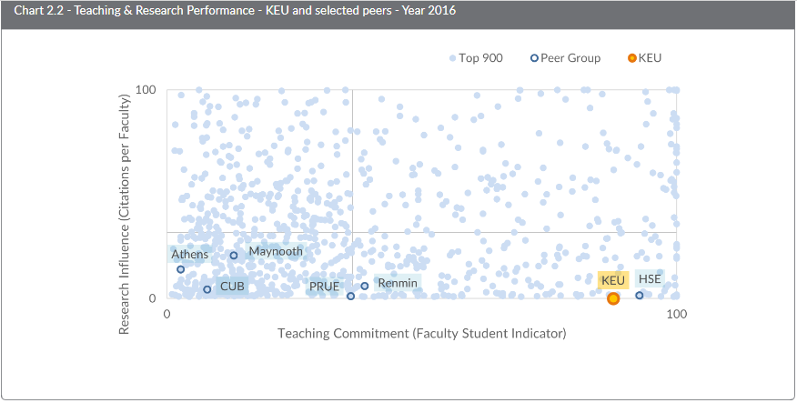
Исследовательская и преподавательская деятельности по 20%
 | Мир | KEU | Athens | PRUE | CUB | Мaynooth | HSE | Renmin
Общий | 38.3/32.7 | 17.9/19.3 | 16.7/12.6 | 18.4/13.8 | 19.7/15.2 | 25.2/18.6 | 29/29.1 | 32.1/28.9
FS | 43.2/36.4 | 88.1/87.6 | 4.9/2.7 | 54.3/36.1 | 16.8/7.9 | 21.9/13.1 | 90.1/92.7 | 43.9/38.3
CF | 37.1/31.8 | - | 19.5/14 | 1.1/1.1 | 4.9/4.4 | 26.8/20.6 | 1.4/1.5 | 8/6
Notes:
КЭУ четко располагается в нижнем правом углу, показывая, что эффективность деятельности КЭУ в преподавании очень высока, в противовес исследовательской деятельности учреждения.

Slide 14
Соотношение студентов на факультете 20% - 2015
Горизонтальная ось представляет соотношение Факультет/Студент, а вертикальная представляет рейтинг индикатора.
Оцененная деятельность КЭУ отражена в форме желтой точки. Его текущий балл в размере15,2 помещает его в минимальные границы, требуемые для рейтинга в пределах Топ-100 в этой сфере. КЭУ показал сильный дебют по этому индикатору, находясь в пределах 80-100.
Учреждение | Пропорция | Балл | Рейтинг
КЭУ | 6,6:1 | 88,1 | *80-100
Athens | 35,1:1 | 4,9 | 899
CUB | 20,7:1 | 16,8 | 765
HSE | 6,4:1 | 90, | 82
Maynooth | 16,7:1 | 21,9 | 679
PRUE | 9,8:1 | 54,3 | 283
Renmin | 11,4:1 | 43,9 | 374

Slide 15
Соотношение студентов на факультете 20% - 2016
В этом показателе КЭУ демонстрирует свою лучшую производительность. По сравнению с 2015 г. образовательное учреждение показывает улучшение этого показателя. Его текущий балл в размере 15,4 помещает его в минимальные границы, требуемые для рейтинга в пределах Топ-100 в этой сфере.
С 2015 г. оцененный на 90 месте, университет поднялся до 87 места в 2016 году, разместившись на втором месте в группе университетов.

Slide 16
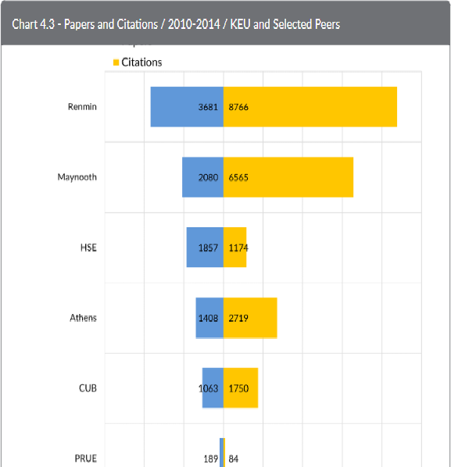
Ссылки по научным сферам 20%
QS собирает данные о цитировании работ, созданных за последние пять лет (с 2010 по 2014 для рейтинга 2015/16), и затем удаляет самоцитирование при подсчете результатов.
КЭУ не оценивается по настоящему индикатору, так как у учреждения пока нет каких-либо данных в Scopus. Если КЭУ разовьет свой исследовательский профиль, средний показатель 2,1 ссылки на работу поможет учреждению занять положение в Топ-800.

Slide 18
Общие стратегии по повышению эффективности деятельности по этому индикатору:
Предоставление более 400 академических контактов исследовательской группе QS Intelligence Unit, смешав международные и академические контакты.
Убедиться, что исследователи публикуются с точным установлением авторства. Важно принять во внимание, что международное сотрудничество также повышает уровень ссылок по научным сферам и помогает в создании репутации учреждения.
Убедиться, что международные партнеры по исследованиям продвигают партнерские отношения и/или совместную работу.
Эффективные взаимоотношения с прессой по всем «прорывным» проектам.
Мотивация и поддержка посещений академиков, и их предпочтительное присутствие на международных конференциях.
Сотрудничество и партнерство с мировыми университетами, включающие создание программ с другими университетами, которые могут способствовать укреплению академического обмена.
Разработка открытого доступа материалов в Интернете, исходя из создания академических статей и лекций, доступных для общественности.
Обеспечение высоко цитированного исследования производится на конкурентоспособном уровне в высоко воздействующих журналах и распространения результатов как на конференциях, так и онлайн.
Эффективная практика брендинга, которая привлекает внимание к достижениям КЭУ и глобального мировоззрения.
Разработка более широких академических программ, стремясь при этом выделить значительные ресурсы для создания более сильных факультетов и специализаций.
Мотивировать ППС на публикацию работ на английском языке, можно добиться высокого уровня цитирования и индексации Scopus; а это, в свою очередь, улучшит академический профиль.

Slide 19
Чтобы в дальнейшем увеличить число ссылок по научным сферам, КЭУ следует принять следующие меры:
Привлечение опытных исследователей может сократить время, требуемое для достижения высокой продуктивности на человека, и создать более широкий, важный, экспортно-значимый и более «соблазнительный» академический капитал.
КЭУ следует начать стратегическое планирование и усиливать продвижение фирменного знака университета, как на национальном, так и на международном уровне, не только в пределах академического сообщества, но также и в качестве учреждения-работодателя в региональном и мировом масштабе. Становление университета как международно-значимого учреждения поможет привлечь Международных студентов, как непосредственно в университет, так и посредством программ по обмену.
КЭУ следует попытаться найти потенциальных деятелей в пределах учреждения, и создать условия для диалога между исследователями и исследовательскими группами, и продвигать их на местном и мировом уровне. Научно исследовательский отдел должен также изыскивать возможности финансирования (если их до сих пор нет) не только в Европе, но и в Америках.
КЭУ следует обратить внимание на развитие международного исследовательского партнерства, так как устойчивые мировые научные альянсы являются проверенным способом достижения устойчивости исследований в учреждении и разделения финансирования исследований.
Также следует принять во внимание, что при формировании национальных и международных сценариев, переоценка стратегического плана учреждения на основании тенденций, сильных и слабых сторон, определенных в настоящем документе, может привести к повышению эффективности деятельности учреждения во всех сферах, и помочь учреждению стать более прозрачным и конкурентоспособным, не только в сфере Международных студентов, но и в сфере исследований, преподавания и дальнейшего стратегического партнерства, как внутри страны, так и за ее пределами.

Slide 20
Международный факультет 5% - 2015
Индекс Международного факультета – самый географически разнообразный из всех индексов. Этот индикатор, один из двух мерил интернационализации в Рейтинге, отражает возможность учреждения привлекать международные научные сферы.
2015
Десятка лидеров по настоящему индикатору происходит из ОАЭ, Саудовской Аравии, Бразилии, Макао и Австралии.
Топ-400 учреждений имеют примерно 553 международных академических сотрудников, тогда как в среднем в учреждении примерно работают 1863 профессора и исследователя. Средняя доля международных академических сотрудников для таких учреждений – около 30%.
2016
Топ-10 университетов в этом показателе происходит из ОАЭ, Саудовской Аравии, Макао, Австралии и Швейцарии.
В Топ-400 учреждений имеют в среднем 574 международных академических сотрудников, в то время как в среднем учреждении примерно работают 1949 профессора и исследователя. Средняя доля международных академических сотрудников составляет для таких учреждений - около 29,5%.

Slide 21
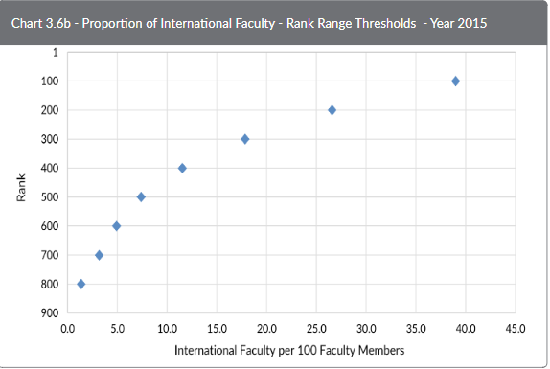
Международный факультет 5% - 2015
Рейтинг КЭУ не может оцениваться в данном показателе, т.к. у университета не было ни одного международного факультета в 2015, 2016 г. Поэтому, его позиция не указываются в диаграмме.
Как указано в диаграмме, доля международного персонала факультетов в 7,4% может привести КЭУ в мировой Топ-500.
Чтобы достигнуть места в Топ-700, учреждению нужно показать долю минимум 3,2%.
Вертикальная ось: рейтинг
Горизонтальная ось: Международные сотрудники на 100 членов факультета.

Slide 22
Международный факультет- 5% - 2016
Рейтинг КЭУ не может оцениваться в данном показателе, т.к. у университета не было ни одного международного факультета в 2016 г. Поэтому, его позиция не указывается в диаграмме. Для того чтобы достичь места среди Топ-800, образовательное учреждение должно отображать коэффициент по меньшей мере в 1,7.

Slide 23
Интернализация 5%
Существует строгая корреляция между более высокой позицией в рейтинге и размером когорты международных студентов. Тогда как пропорция международных студентов оценивается всего в 5% при подсчете общего балла университета, объем корреляции показывает, что положительное влияние международных студентов сильно распространяется на другие сферы – академическую репутацию и репутацию работодателя.
Диаграмма показывает минимальную долю, требуемую для вхождения в Топ-700, которая составляет 4,0% в 2015 году.
Чтобы достигнуть позиции в Топ-500, КЭУ необходима доля минимум 8,5%.

Slide 24
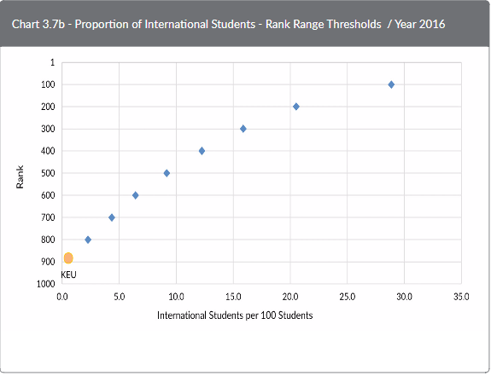
Интернализация 5%
В этом показателе оцененный рейтинг КЭУ находится ниже всех остальных университетов в группе.
Заняв 861 место в 2015 году, он снизил позиции к 884 месту в 2016 году.
Диаграмма показывает соотношение иностранных студентов КЭУ - 0.6/100.
Минимальная доля, требуемая для оценивания в пределах Топ-800 была - 2,3/100 в 2016 году.
Вертикальная ось: рейтинг
Горизонтальная ось: Международные сотрудники на 100 членов факультета.

Slide 25
Чтобы в дальнейшем увеличить число международных студентов, КЭУ следует принять следующие меры:
- Увеличить активность на международных рынках; посещать международные студенческие ярмарки, повысить число инвестиций в международные рекламные кампании и плотно сотрудничать с агентствами по набору студентов по всему миру.
- Увеличить количество программ студентов по обмену из большего числа стран.
- Развивать транснациональные образовательные отношения в партнерской манере. Это поможет привлекать студентов, желающих получить опыт международного обучения, но не желающих уезжать далеко от дома.
- Продвигать сферы науки и добиваться достижений в специализированных сферах, котирующихся по всему миру.
- Работа в тесном сотрудничестве с туристическими организациями, чтобы создать имидж Казахстана как привлекательное место для иностранных студентов
- Безопасные соглашения с иностранными образовательными учреждениями, чтобы разработать программу обмена студентами
- Убедитесь, что офис для иностранных студентов хорошо обеспечен ресурсами, и что студенты получают адекватную поддержку на всех этапах их зачисления.

Slide 26
Результаты анализа учреждений-аналогов
AR | Академическая репутация | 2.4 Athens – Афинский университет экономики и бизнеса
ER | Репутация учреждения как работодателя | 2.5 CUB – Университет Корвина, Будапешт
FS | Студентов на факультете | 2.6 HSE – Высшая школа экономики
CF | Ссылки по научным сферам | 2.7 Maynooth – Ирландский Национальный Университет в Мейнуте
IF | Международный факультет | 2.8 PRUE – Российский экономический университет им. Плеханова
IS | Международные студенты | 2.9 Renmin – Китайский народный университет

Slide 27
Результаты анализа учреждений-аналогов
AR | Академическая репутация | 2.4 Athens – Афинский университет экономики и бизнеса
ER | Репутация учреждения как работодателя | 2.5 CUB – Университет Корвина, Будапешт
FS | Студентов на факультете | 2.6 HSE – Высшая школа экономики
CF | Ссылки по научным сферам | 2.7 Maynooth – Ирландский Национальный Университет в Мейнуте
IF | Международный факультет | 2.8 PRUE – Российский экономический университет им. Плеханова
IS | Международные студенты | 2.9 Renmin – Китайский народный университет

Slide 28
Внутристрановой анализ – 2015, 2016
 | КЭУ | Казахстан | Мир
AR | 3.1 | 17.1 | 32.3
ER | 3.8 | 16.8 | 34.2
FS | 88.1 /87.6 | 65.4/72.6 | 43.2/51.2
CF | - | 1.2/1.1 | 37.1/31.8
IF | - | 21.5 | 37.7
IS | 1.6 | 7.9 | 36.0

Slide 29
 | Мир | КЭУ | Афинский ун-т экономики и бизнеса | РЭУ им. Плеханова | Ун-т Корвина, Будапешт | Ирландский нац. ун-т в Мейнуте | НИУ ВШЭ | Китайский народный ун-т
Общий | 38.3 | 17,9 | 16.7 | 18,4 | 19,7 | 25,2 | 29 | 32,1
AR | 36.6 | 1 | 14.2 | 8,3 | 16,2 | 17,9 | 17.6 | 37,8
ER | 40.6 | 1,6 | 52.8 | 31,9 | 65 | 22,9 | 26.8 | 52,6
FS | 43.2 | 88,1 | 4.9 | 54,3 | 16,8 | 21,9 | 90.1 | 43,9
CF | 37.1 | - | 19.5 | 1,1 | 4,9 | 26,8 | 1.4 | 8
IF | 38.7 | - | 5.8 | 5 | 7,9 | 88,3 | 10 | 12,4
IS | 38.3 | 2,1 | 10.3 | 9,9 | 38,7 | 31,6 | 8.3 | 12,6

